Slide 1


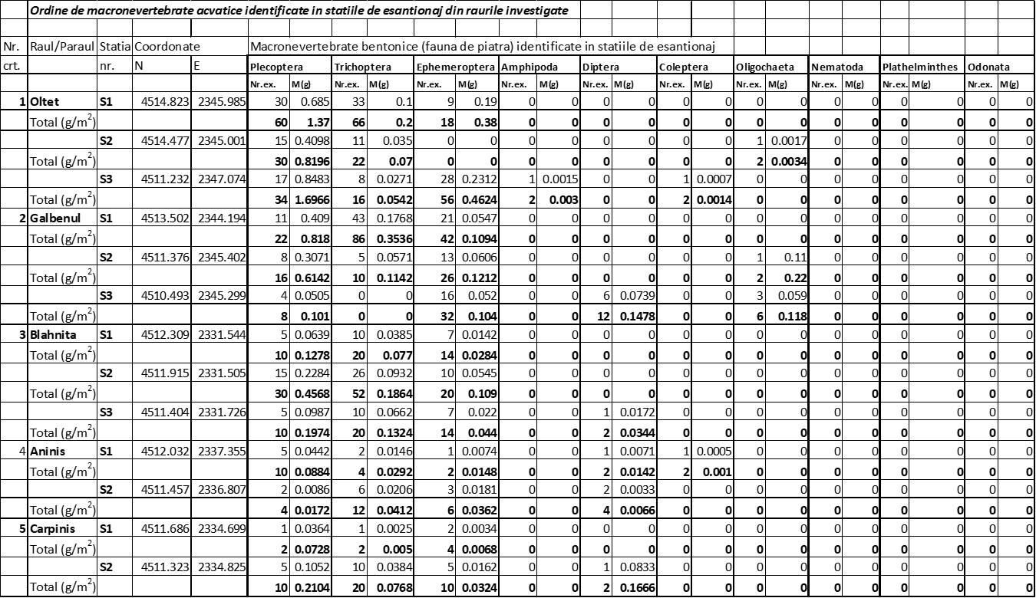
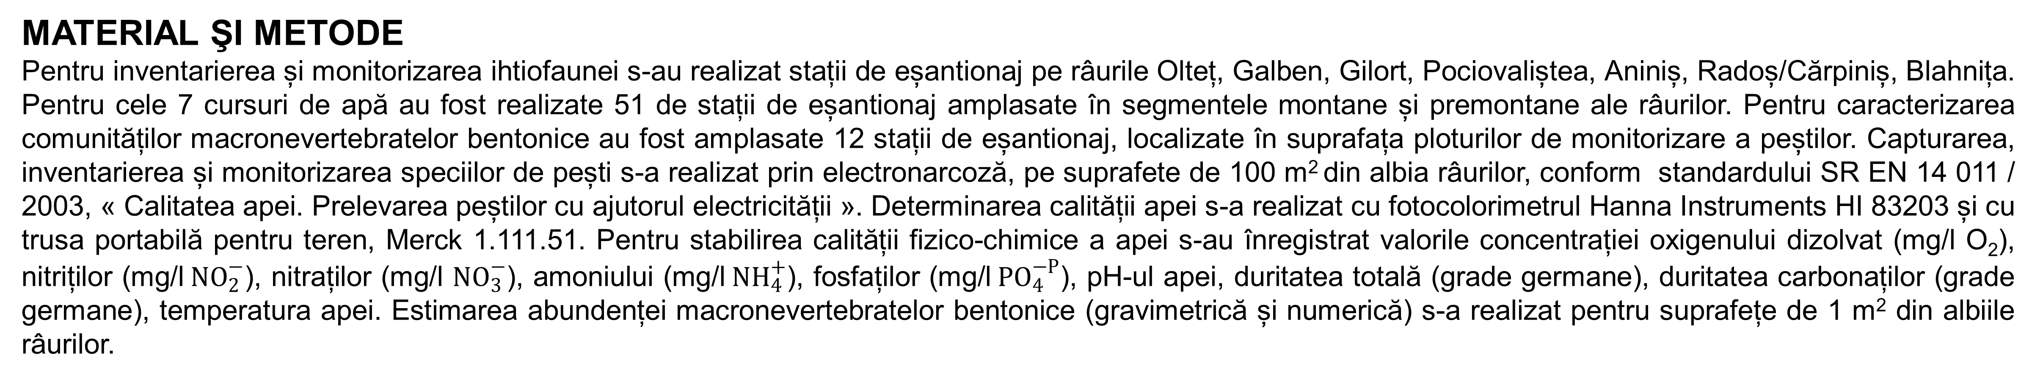
Conferința anuală
"Realizări și perspective în cercetarea agricolă
și silvică românească”
Ediția a V-a – 28 mai 2026
STUDIU ASUPRA IHTIOFAUNEI BAZINULUI SUPERIOR AL RÂURILOR MONTANE DIN SITUL NATURA 2000 ROSAC 0128 NORDUL GORJULUI DE EST
Ion CRISTEA ¹, George SÎRBU ^{2 *}
INTRODUCERE
Studiul ihtiofaunistic realizat în cuprinsul sitului Natura 2000 ROSAC 0128 Nordul Gorjului de Est a avut ca scop identificarea prezenței, stabilirea distribuției și evaluarea stării de conservare a populațiilor de pești de interes comunitar din bazinul superior al râului Olteț și din segmentele superioare ale principalilor afluenți ai râului Gilort, respectiv pârâurile Galben, Pociovaliște, Aniniș, Radoș și Blahnița, afluenți cu scurgere permanentă a apei, dar cu puternice fluctuații ale debitelor.
MATERIAL ŞI METODE
Pentru inventarierea și monitorizarea ihtiofaunei s-au realizat stații de eșantionaj pe râurile Olteț, Galben, Gilort, Pociovaliștea, Aniniș, Radoș/Cărpiniș, Blahnița. Pentru cele 7 cursuri de apă au fost realizate 51 de stații de eșantionaj amplasate în segmentele montane și premontane ale râurilor. Pentru caracterizarea comunităților macronevertebratelor bentonice au fost amplasate 12 stații de eșantionaj, localizate în suprafața ploturilor de monitorizare a peștilor. Capturarea, inventarierea și monitorizarea speciilor de pești s-a realizat prin electronarcoză, pe suprafete de 100 m² din albia râurilor, conform standardului SR EN 14 011 / 2003, « Calitatea apei. Prelevarea peștilor cu ajutorul electricității ». Determinarea calității apei s-a realizat cu fotocolorimetrul Hanna Instruments HI 83203 și cu trusa portabilă pentru teren, Merck 1.111.51. Pentru stabilirea calității fizico-chimice a apei s-au înregistrat valorile concentrației oxigenului dizolvat (mg/l O₂), nitriților (mg/l${ NO}_{2}^{−}$), nitraților (mg/l ${NO}_{3}^{−}$), amoniului (mg/l${ NH}_{4}^{+}$), fosfaților (mg/l${ PO}_{4}^{−P}$), pH-ul apei, duritatea totală (grade germane), duritatea carbonaților (grade germane), temperatura apei. Estimarea abundenței macronevertebratelor bentonice (gravimetrică și numerică) s-a realizat pentru suprafețe de 1 m² din albiile râurilor.
REZULTATE ȘI DISCUȚII
Habitatele acvatice din ROSCI 0128 sunt caracteristice zonei montane populate de păstrăvul comun (Salmo trutta (Linnaeus, 1758) ca specie dominantă, alături de care apar frecvent mreana vânătă, Barbus petenyi (Heckel, 1847), boișteanul, Phoxinus phoxinus (Linnaeus, 1758), și mai rar molanul, Barbatula barbatula (Linnaeus 1758). Spre zona sudică a ariei naturale protejate, pe sectoare scurte de râu apar cu frecvență mai mare mreana vânătă (Barbus petenyi, Heckel, 1847) și cleanul mare, Squalius (Leuciscus) cephalus (Linnaeus, 1758), dar și alte specii comune habitatelor acvatice din zona de deal, respectiv beldița, Alburnoides bipunctatus (Bloch, 1782) și zvârluga, Cobitis taenia (Linnaeus, 1758). În perioada desfășurării studiului s-au identificat 6 specii de pești (Figura 1), dominant fiind păstrăvul comun, a cărui prezență a fost identificată în majoritatea stațiilor de eșantionaj, cu populații stabile, cu exemplare din vârsta prereproductivă (juvenili) și reproductivă (adulți). Dintre speciile de pești de interes conservativ, în zona investigată nu a fost confirmată prezența speciilor porcușor, Romanogobio uranoscopus (Agassiz, 1828) și chișcar, Eudontomyzon mariae (Berg, 1931). Studierea comunităților macronevertebratelor bentonice a evidentiat o diversitate biologică redusă, reprezentată prin specii aparținând ordinelor Plecoptera, Trichoptera și Ephemeroptera (Figura 2) alături de un număr mic de specii și indivizi aparținând ordinelor Diptera, Coleoptera, Amphipoda și grupului Viermilor (Plathelminthes și Nemathelminthes – Oligochaeta).
Analiza rezultatelor indică o abundență gravimetrică mai ridicată a nevertebratelor în cazul râurilor Olteț, Galben și Blahnița, și destul de redusă pentru râurile Aniniș și Cărpiniș. Determinarea valorilor principalilor parametri fizico-chimici ai apei care condiționează supraviețuirea organismelor acvatice arată că acestea sunt corespunzătoare apelor montane populate de salmonide (Figura 3).
Figura 1. Pești identificați în râurile investigate Figura 2. Macronevertebrate identificate în râuri Figura 3.Valorile parametrilor apei, pe stații de prelevare
Nr. crt. | Specia | Prezenta speciilor in cursurile de apa:
 |  | Oltet |  | Pr. Galben |  | Gilort |  | Pociova-liste |  | Aninis |  | Rados/ Carpinis |  | Blahnita
 |  | M | P | M | P | M | P | M | P | M | P | M | P | M | P
1. | Salmo trutta (Linnaeus, 1858) | + | + | + | + | + | - | - | + | + | + | + | + | + | +
2. | Barbus petenyi (Haeckel, 1847) | - | - | - | + | ? | + | - | + | + | + | + | + | + | +
3. | Phoxinus phoxinus (Linnaeus, 1758) | + | +- | + | + | ? | + | - | + | + | + | + | + | + | +
4. | Barbatula barbatula (Linnaeus, 1758) | - | - | + | - | ? | - | - | + | - | - | - | - | - | -
5. | Squalius cephalus (Linnaeus, 1758) | - | - | - | + | - | + | - | + | - | + | - | - | - | -
6. | Alburnoides bipunctatus (Bloch, 1782) | - | + | - | + | - | - | - | + | - | - | - | - | - | -
7. | Romanogobio uranoscopus (Agassiz, 1828) | - | - | - | - | - | - | - | - | - | - | - | - | - | -
8. | Eudontomyzon mariae (Berg, 1931) | - | - | - | - | - | - | - | - | - | - | - | - | - | -
 | Total prezenta specii: | 2 | 3 | 3 | 5 | 1 | 3 | 0 | 6 | 3 | 4 | 3 | 3 | 3 | 3
Nr. crt. | Raul/Statia/ Cod statie | An/ Sezon | Parametri fizici si chimici ai apei
 |  |  | T apa ⁰C | pH | O₂ mg/l | D.T. ⁰d | D.C. ⁰d | Nitrati mg/l NO₃⁻ | Nitriti mg/l NO₂⁻ | Amoniu mg/l NH₃⁻ | Fosfati mg/l PO₄³⁻ | Obs.
0 | 1 | 2 | 3 | 4 | 5 | 6 | 7 | 8 | 9 | 10 | 11 | 12
Raul Oltet
 | Statiile S1,S2,S3 | X. 2014 | 7,0-7,3 | 7,1-7,2 | 11,5-11,0 | - | 5,6-5,8 | 0,0 | 0,0 | 0,16-0,18 | 1,2 | PO4 peste limita (>0,5 mg/l)
 | Statiile S1,S2,S3 | IV, 2015 | 7,5-8 | 7,4 | 10,5-10 | - | 7,6-7,8 | 0,0 | 0,0 | 0,3 | 1,2 | PO4 peste limita (>0,5 mg/l)
 | Statiile S1,S2,S3 | VI, 2015 | 14,0-14,5 | 6,8 | 8,3-8,2 | - | - | 0,0 | 0,0 | 0,33 | 0 | Calitate corespunzatoare
 | Statiile S1,S2,S3 | VII, 2015 | 16,2 | 7,0 | 8,5 | - | - | 0 | 0 | 0 | 0 | Calitate corespunzatoare
Paraul Galbenu
 | Statiile S1,S2,S3 | X, 2014 | 5,1-5,7 | 6,9-7,1 | 12,2-12,3 | - | 4,0-6,4 | 0,3 | 0,0 | 0,03-0,15 | 1,1-1,3 | PO4 peste limita (>0,5 mg/l)
 | Statiile S1,S2,S3 | IV, 2015 | 7,2-7,5 | 6,5 | 10,8-10,9 | - | 3,2-4,0 | 0,4-0,9 | 0,0 | 0,2-1,12 | 1,1 | PO4 peste limita (>0,5 mg/l)
 | Statiile S1,S2,S3 | VI, 2015 | 14,2 | 6,5 | 8,3 | - | - | 0 | 0 | 0,35 | 0
 | Statiile S1,S2,S3 | VII, 2015 | 18,5 | 6,5 | 8,2 | - | - | 0 | 0 | 0 | 0
 | Statiile S1,S2,S3 | VIII, 2015 | 13,5 | 6,5 | 8,5 | - | - | 0 | 0 | 0 | 0
Raul Gilort-
 | Statiile S1, S2 | X, 2014 | 8,0 | 6,5 | 11,0 | - | - | - | - | - | -
 | Statiile S1, S2 | V, 2015 | 12,5-11,6 | 6,8 | 8,2 | - | - | 0,0 | 0,0 | 0,42-0,43 | 0
Raul Aninis
 | Statiile S1,S2 | X, 2014 | 7,5 | 6,6 | 11,2 | - | - | 0,0 | 0,0 | 0 | 0,9 | PO4 peste limita (>0,5 mg/l)
 | Statiile S1,S2 | V, 2015 | 11,7-12,9 | 6,8-6,9 | 9,2-9,4 | - | - | 0,0 | 0,0 | 0,57-0,68 | 0 | Calitate corespunzatoare
 | Statiile S1,S2 | VI, 2015 | 14,0-14,5 | 6,8 | 9,0-9,1 | - | - | 0,0 | 0,0 | 0,35 | 0
 | Statiile S1,S2 | VII, 2015 | 18,5-18,8 | 7,0 | 8,5-8,7 |  |  | 0,0 | 0,0 | 0 | 0
 | Statiile S1,S2 | VIII, 2015 | 16,5 | 7,0 | 8,6 |  | - | 0,0 | 0,0 | 0 | 0
Paraul Pociovalistea
 | Statiile S1,S2 | V, 2015 | 11,5 | 6,5 | 8,1-8,0 | - | - | 0,0 | 0,0 | 0,55-0,9 | 0
Raul Ciocadia / Rados
 | Statiile S1, S2 | V, 2015 | 12,0-12,3 | 6,7-6,8 | 8,7-8,9 | - | - | 0,0 | 0,0 | 0,58-0,68 | 0-0,01
 | Statiile S1, S2 | VI, 2015 | 14,0-14,2 | 6,8 | 9,2 | - | - | 0,0 | 0,0 | 0,5 | 0
 | Statiile S1, S2 | VII, 2015 | 18,2-18,5 | 7,0 | 8,0 | - | - | 0,0 | 0,0 | 0 | 0
 | Statiile S1, S2 | VIII, 2015 | 16,5-16,9 | 7,0 | 8,4 | - | - | 0,0 | 0,0 | 0 | 0
Raul Blahnita
 | Statiile S1, S2 | V, 2015 | 11,5 | 6,6 | 9,2 | - | - | 0,0 | 0,0 | 0,66-0,7
 | Statia S2 | VI, 2015 | 14,2 | 6,7 | 9,2 | - | - | 0,0 | 0,0 | 0,5 | 0,5
 | Statia S2 | VII, 2015 | 18,5 | 7,0 | 8,1 | - | - | 0,0 | 0,0 | 0 | 0
 | Statia S2 | VIII,2015 | 17,3 | 7,0 | 8,3 | - | - | 0,0 | 0,0 | 0 | 0
CONCLUZII
Rezultatele studiului au identificat prezența a 6 specii de pești, una singură având statut de protecție, Barbus petenyi (Haeckel,1847). Comunitățile de macronevertebrate sunt reprezentate în principal de plecoptere, trihoptere și efemeroptere, cu abundență redusă. Calitatea apei râurilor corespunde criteriilor de calitate pentru râurile de munte. Impactul antropic este puternic asupra populațiilor de pești și constă în modificarea caracteristicilor de scurgere prin barare și captare de debite, regularizarea și canalizarea cursurilor în zonele locuite, amenajarea de praguri de fund, bararea cursurilor pentru captarea apei potabile.

Slide 2
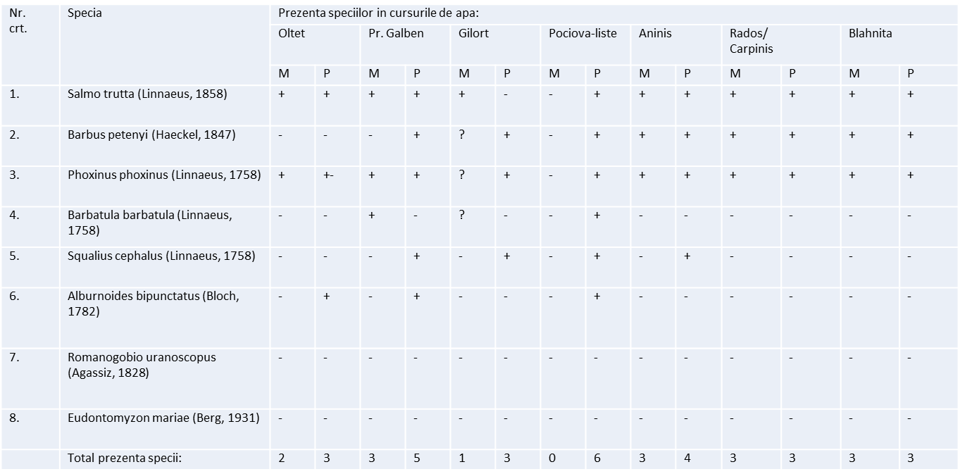
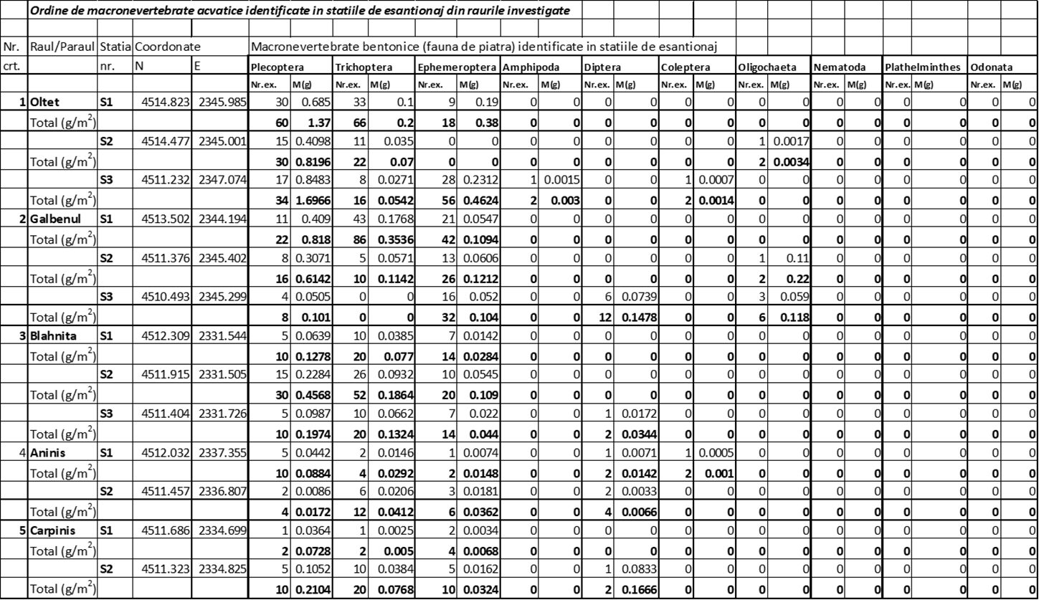
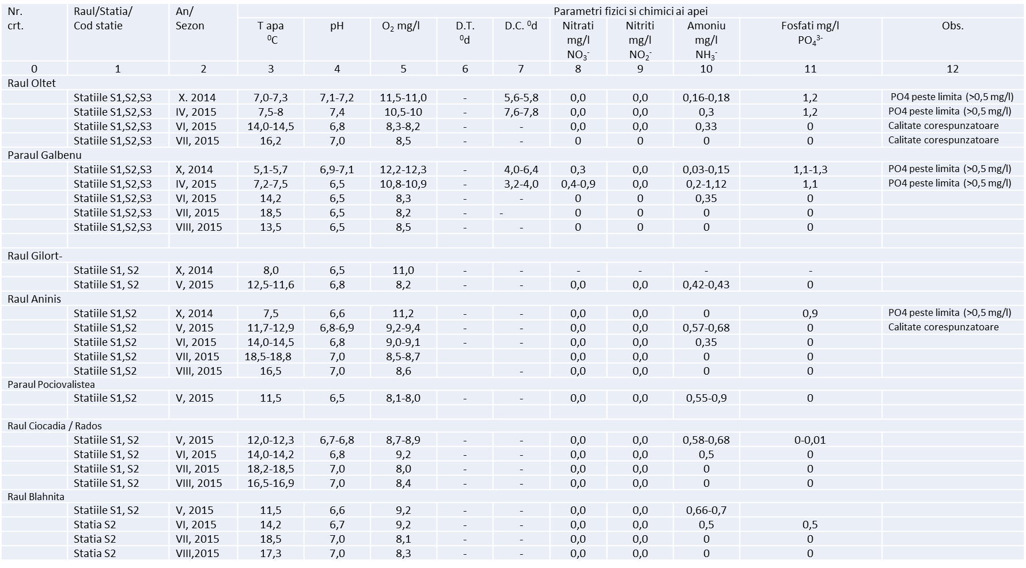
The 5th Edition of the Annual Conference
“Romanian agricultural and forestry research: achievements and prospectives”
May 28, 2026
STUDY ON THE ICHTHYOFAUNA OF THE UPPER BASIN OF MOUNTAIN RIVERS IN THE NATURA 2000 SITE ROSAC 0128 NORTH OF THE EASTERN GORJ
Ion CRISTEA ¹, George SÎRBU ^{2 *}
INTRODUCTION:
The ichthyofaunistic study carried out within the Natura 2000 site ROSAC 0128 North of the Eastern Gorj aimed to identify the presence, establish the distribution and assess the conservation status of fish populations of community interest in the upper basin of the Olteț River and in the upper segments of the main tributaries of the Gilort River, namely the Galben, Pociovaliște, Aniniș, Radoș and Blahnița streams, tributaries with permanent water flow, but with strong fluctuations in flow rates.
MATERIAL ŞI METHODS
For the inventory and monitoring of the ichthyofauna, sampling stations were established on the Olteț, Galben, Gilort, Pociovaliștea, Aniniș, Radoș/Cărpiniș, Blahnița rivers. For the 7 watercourses, 51 sampling stations were established, located in the mountain and pre-mountain segments of the rivers. For the characterization of benthic macroinvertebrate communities, 12 sampling stations were established, located in the surface of the fish monitoring plots. The capture, inventory and monitoring of fish species was carried out by electronarcosis, on areas of 100 m2 of the riverbed, according to the standard SR EN 14 011 / 2003, "Water quality. Sampling of fish using electricity". Water quality was determined using the Hanna Instruments HI 83203 photocolorimeter and the Merck 1.111.51 portable field kit. To determine the physicochemical quality of the water, the following values ​​were recorded: dissolved oxygen concentration (mg/l O2), nitrite (mg/l〖NO〗_2^−), nitrate (mg/l NO_3^−), ammonium (mg/l〖NH〗_4^+), phosphate (mg/l〖PO〗_4^(−P)), water pH, total hardness (German degrees), carbonate hardness (German degrees), water temperature. Estimation of the abundance of benthic macroinvertebrates (gravimetric and numerical) was performed for 1 m2 areas of the riverbeds.
RESULTS AND DISCUSSION
The aquatic habitats in ROSCI 0128 are characteristic of the mountain area populated by the common trout (Salmo trutta (Linnaeus, 1758) as the dominant species, alongside which the blue barbel, Barbus petenyi (Heckel, 1847), the barbel, Phoxinus phoxinus (Linnaeus, 1758), and more rarely the mullet, Barbatula barbatula (Linnaeus, 1758) frequently appear. Towards the southern area of ​​the protected natural area, on short sections of the river, the blue barbel (Barbus petenyi, Heckel, 1847) and the large chub, Squalius (Leuciscus) cephalus (Linnaeus, 1758) appear with greater frequency, but also other species common to the aquatic habitats in the hill area, namely the bream, Alburnoides bipunctatus (Bloch, 1782) and the bream, Cobitis taenia (Linnaeus, 1758). During the During the study, 6 fish species were identified (Figure 1), the dominant one being the common trout, whose presence was identified in most of the sampling stations, with stable populations, with specimens of pre-reproductive age (juveniles) and reproductive age (adults). Among the fish species of conservation interest, the presence of the species of porcupine, Romanogobio uranoscopus (Agassiz, 1828) and the wrasse, Eudontomyzon mariae (Berg, 1931) was not confirmed in the investigated area. The study of the benthic macroinvertebrate communities revealed a reduced biological diversity, represented by species belonging to the orders Plecoptera, Trichoptera and Ephemeroptera (Figure 2) along with a small number of species and individuals belonging to the orders Diptera, Coleoptera, Amphipoda and the group of Worms (Plathelminthes and Nemathelminthes – Oligochaeta).The analysis of the results indicates a higher gravimetric abundance of invertebrates in the case of Olteț, Galben and Blahnița rivers, and quite low for the Aniniș and Cărpiniș rivers. Determination of the values ​​of the main physico-chemical parameters of the water that condition the survival of aquatic organisms shows that they are corresponding to mountain waters populated by salmonids (Figure 3).
Fig. 1 Fish identified in the investigated rivers Fig. 2. Macroinvertebrates identified in rivers Fig. 3. Water parameter values, at sampling stations
CONCLUSIONS
The results of the study identified the presence of 6 fish species, only one with protection status, Barbus petenyi (Haeckel, 1847). The macroinvertebrate communities are mainly represented by plecoptera, trichoptera and ephemeroptera, with low abundance. The quality of the river water corresponds to the quality criteria for mountain rivers. The anthropogenic impact is strong on fish populations and consists of modifying the characteristics of the flow by damming and capturing flows, regulating and channeling the streams in inhabited areas, arranging bottom thresholds, damming the streams for the capture of drinking water.

